Slide 1
LOS OCHO REMEDIOS NATURALES
5. AIRE PURO.

Slide 2
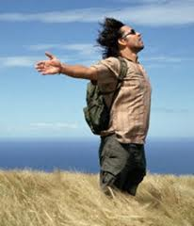
AIRE PURO.
La vida inicia con el aliento de vida al nacer y termina cuando respiramos por última vez. Por lo tanto necesitamos del oxígeno para preservar la vida y del aire puro para nuestra salud.
Entre otras cosas el oxígeno es indispensable ya que ayuda a la oxidación de los alimentos liberando la energía necesaria para nuestro cuerpo. Por eso es necesario que cada día inicie con respiraciones profundas en un lugar abierto, mantener nuestra casa o dormitorio bien ventilada y cada vez que se pueda, salir de la ciudad a respirar aire más puro.

Slide 3
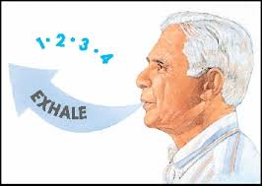
Entre más puro sea el aire es mejor para nuestro cuerpo ya que depende mucho de la clase de aire, la pureza de nuestra sangre.
La respiración correcta es por medio de la nariz con la boca cerrada, de está forma la nariz puede calentar el aire que esta demasiado frió poniéndolo a su temperatura adecuada para ingresar a los pulmones, a su vez la nariz también ayuda a detener las impurezas.

Slide 4
El aire puro y una buena respiración nos ayuda para varias enfermedades entre las cuales encontramos:
Estimula un buen apetito.
Facilita la buena digestión.
Ayuda a calmar los nervios.
Produce un sueño muy tranquilo.
Nos sirve contra la abulia (Falta de voluntad, energía o ánimo).
Contra la anemia.
Contra la debilidad del corazón.
Contra el dolor de cabeza.
Contra la depresión.
Contra la ictericia.
Contra el insomnio.
Contra la palidez.
Contra el tabaquismo.
Contra la tisis.
Contra la tuberculosis.
Contra granos.

Slide 5
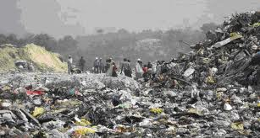
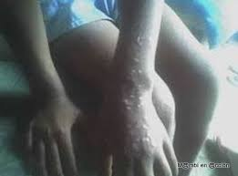
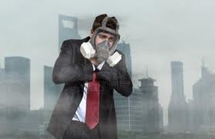
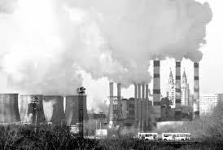
Las personas que padecen enfermedades de los pulmones, bronquios, nervios, deberían pasar bastante tiempo en un lugar con aire puro, las personas que no padecen de alguna enfermedad pero viven en media ciudad y les es muy difícil encontrar aire puro deben buscar pasar un rato donde encuentre aire puro.

Slide 6
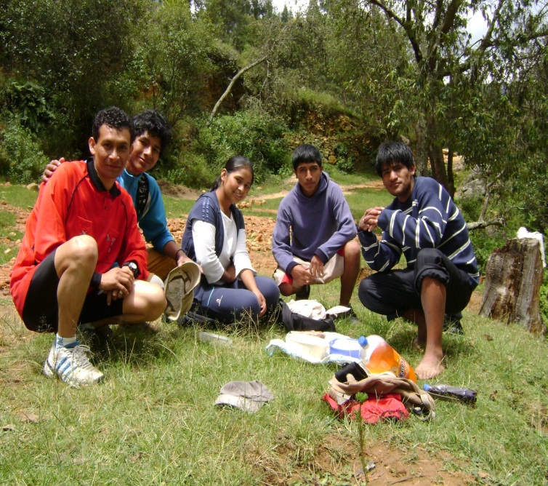
Los fines de semana puede salir con su familia a buscar un buen lugar con aire puro.
Una ves allí, haga 10 respiraciones profundas durante varias veces al día, imagine como el aire llega hasta los pulmones y pasa el oxígeno a la sangre, como la sangre regresa al cuerpo con oxígeno para las células, para el cerebro, para el hígado, para todo nuestro cuerpo y cuando nosotros sacamos el aire de esa respiración (espiración) salen las toxinas que teníamos en nuestro cuerpo.

Slide 7
Si le es posible haga ejercicios al aire libre esto le ayudará aun más que hacerlo en un lugar encerrado.
Las personas con enfermedades graves como el cáncer, la diabetes, problemas del corazón, obesidad, epilepsia y otras enfermedades que estén en un estado muy avanzado es recomendado que pasen todo el día y toda la noche en un lugar con aire puro, ya que este es uno de los factores esenciales en la recuperación de los pacientes.

Slide 8
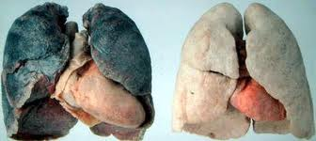
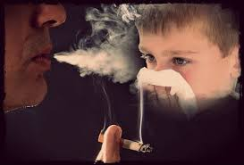
Otro aspecto importante es que las personas con enfermedades graves no pueden estar donde exista humo de cigarrillos, y las personas que no padecen de enfermedades graves deberían evitar ese humo porque les provocará alguna enfermedad en el futuro.

Slide 9
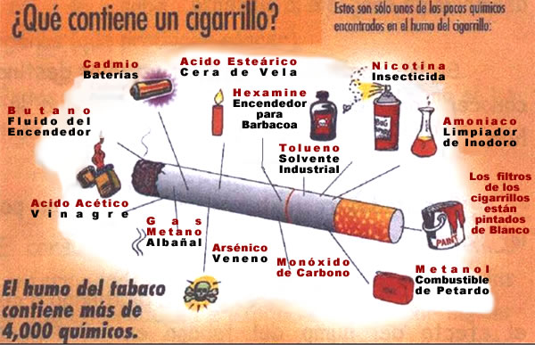

Slide 10
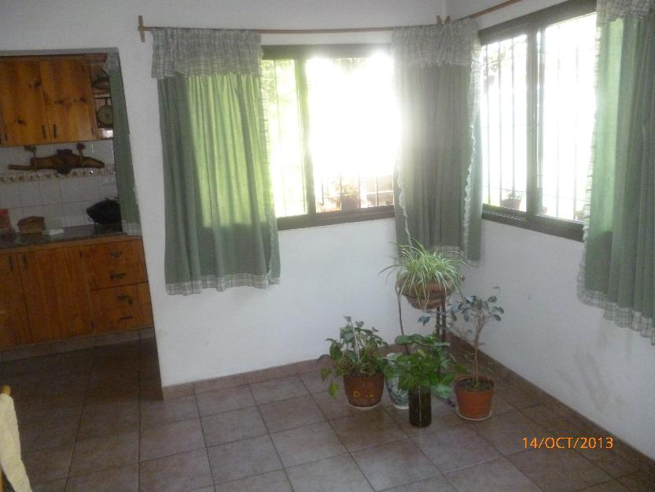
LA VENTILACION EN LA CASA
La ventilación que necesitamos en la casa donde vivimos debe ser buena ya que nos ayuda en varios aspectos para nuestra salud y unas de esas razones son:
1). A que en la casa no se encierre mal olor, que es perjudicial para nuestra salud
2). A que la casa sea más fresca, por lo cual es más cómoda
3). A que llegue el aire a todas las habitaciones.
La ventilación en la noche a la hora de dormir debe ser de tal forma que el aire pueda circular, así nuestro cuerpo tendrá un aire nuevo y no un aire estancado, las condiciones pueden variar de acuerdo a las condiciones de su casa, pero hay que hacer lo posible por que el aire circule en las habitaciones en donde se duerme.

Slide 11
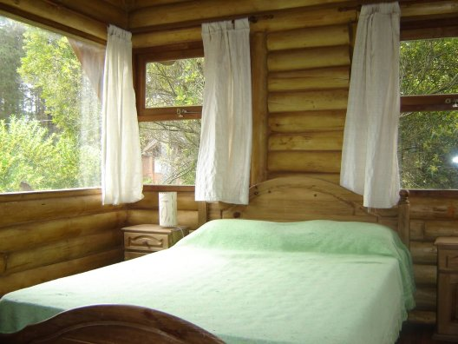
Si una persona esta enferma necesita la ventilación en la noche más que una persona sana, o si hay niños muy pequeños podemos poner la ventilación indirectamente, el objetivo es que el aire circule y no que pegue directamente al dormitorio.
El aire puro no solo nos ayuda en la respiración pulmonar sino también en la respiración en la piel.

Slide 12
NUTRICION CUTANEA Y EL AIRE
Nuestra piel consta de un número incontable de poros por los cuales nosotros sabemos que desechamos toxinas por medio del sudor al hacer ejercicio o movimientos físicos.
Pero estos poros no solo sirven para sacar toxinas sino también nos sirven para nutrir nuestro cuerpo, así como los pulmones sirven para nutrir y eliminar también nuestra piel.
La nutrición cutánea es esencial para la vida, sin esta nutrición nosotros llegaríamos a la muerte por intoxicación, por eso es muy importante tener contacto con el aire, nuestra cara, cuello y brazos son los que más contacto tiene con el aire, pero cuando le sea posible haga que sus piernas, espalda y abdomen también tengan contacto con el aire.

Slide 13
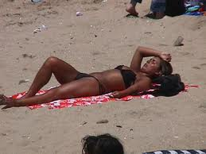
Si tapamos nuestro cuerpo con demasiada ropa, le privamos a la piel cumplir una de sus funciones, es cierto que en momentos hay mucho frió y debemos abrigarnos, pero en lo que sea posible démosle la libertad de estar al aire. Al haber frió las áreas que debemos tener mejor cubiertas deben ser los pies, manos y piernas.
Nuestra piel puede llegar a ser de mejor calidad y ser mas fuerte solo si tiene que enfrentarse al aire constantemente.
Los baños de aire se realizan sin ropa pero según sea su caso por el lugar donde vive y con las personas que vive intente hacerlo con la menor ropa posible.

Slide 14
El baño de aire lo puede efectuar por 15 minutos, al principio puede hacerlo de 5 minutos y puede aumentar su tiempo con forme pasen los días.
Las personas que padecen de alguna enfermedad como el cáncer, diabetes, problemas del corazón, nervios, desarreglos digestivos, acido úrico deberían hacerlo todos los días, las personas que quieran prevenir la enfermedad deberían hacerlo 3 veces por semana.
Como usted se dará cuenta, seguir estos consejos de salud es muy fácil y económicos, y al final nos reportan gran bendición, y nada se pierde con intentarlo. Mi deseo es que sean de gran provecho para su salud.

